Slide 1
ỦY BAN NHÂN DÂN THỊ XÃ BUÔN HỒ
Trường MN Hoa Hồng
Lĩnh vực: Phát triển ngôn ngữ
Chủ đề:
Đề tài: Truyện: Thơ " Cá ngủ ở đâu"
Lứa tuổi: 4-5 tuổi
GV: Phạm Thị Thúy

Slide 3
Cô đọc thơ lần 1:
Kết hợp điệu bộ cử chỉ

Slide 4
Cô đọc lần 2: Kết hợp hình ảnh minh họa

Slide 6
Lặng gió
Lan tràn

Slide 7
Đàm thoại

Slide 8
Cá ngủ ở đâu
Các con vừa được nghe bài thơ gì?
Thỏ ngoan

Slide 9
Bài thơ do tác giả nào sáng tác?
A: Nhà thơ "Thùy Linh"
B: Nhà thơ "Phạm Hổ"

Slide 10
Bạn nhỏ đã hỏi
bạn cá điều gì?
Cá ngủ ở đâu?
Cá ăn gì?

Slide 11
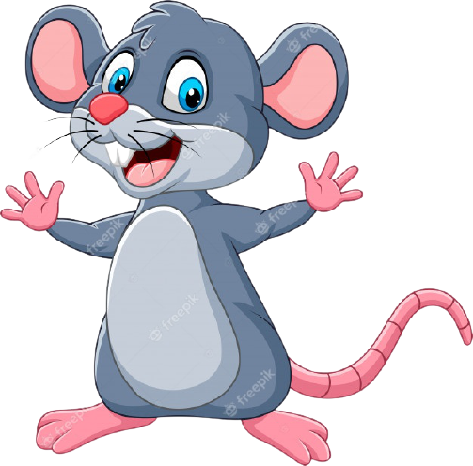

Slide 12
Ở trong hồ
Ở trong bể
Ở dưới biển
Bạn cá sống ở đâu

Slide 13
Cá ngủ ở đâu?
Đêm hè lặng gió
Ơi chú cá nhỏ
cá ngủ ở đâu?
con cho về nhà
chim bay về tổ
chuột nằm trong ổ
cóc nhảy về hang
sông nước lan tràn
xây sao được tổ
ơi chú cá nhỏ
đêm hè lặng gió
cá ngủ ở đâu?
(Thùy linh)

Slide 14
THANK YOU

